Slide 1
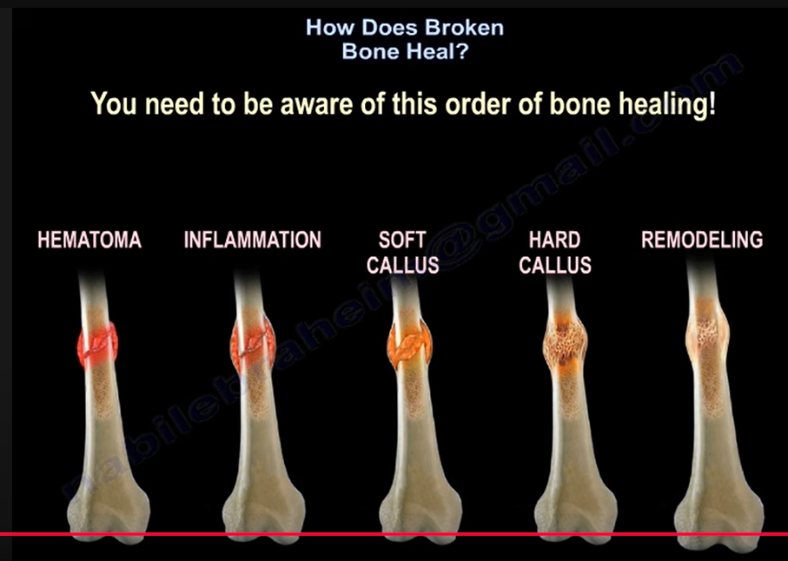
Proces cijeljena kosti

Slide 2
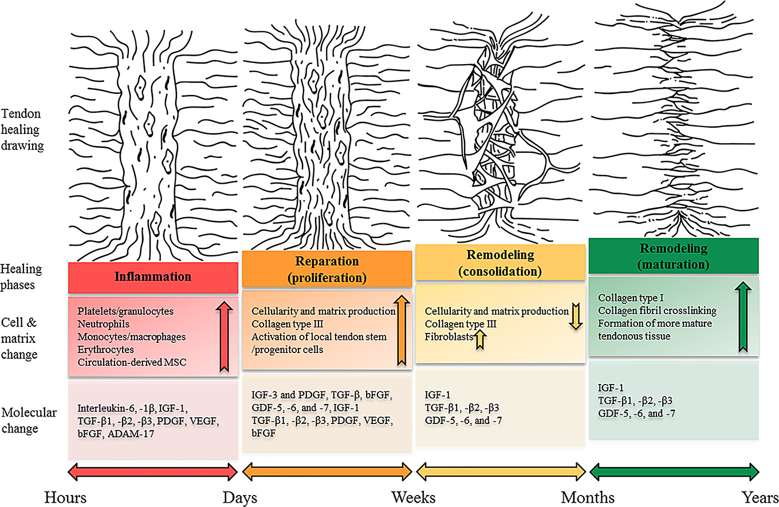
Proces cijeljenja ligamenta

Slide 3
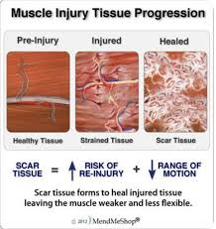
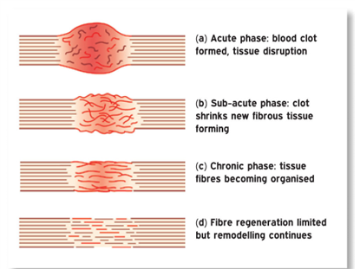
Cijeljenje mišića

Slide 4
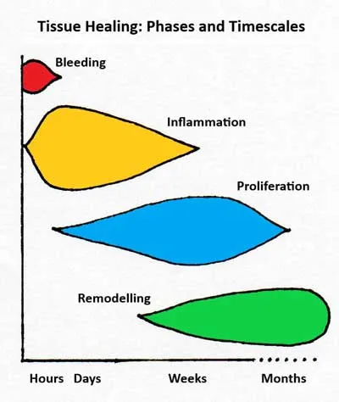
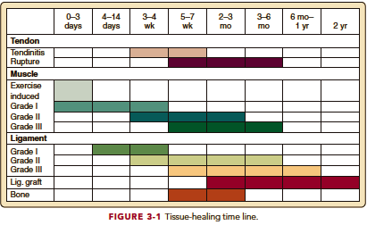
Faze i vrijeme cijeljenja

Slide 5
Ponavljanje:
Što je Sudeckova algodistrofija?
Gdje nastaje?
Koji su joj osnovni simptomi?
Kroz koliko faza prolazi klinički tijek bolesti?
U kojoj fazi nastaju kontrakture?
U kojoj je fazi izražen otok?
U koje poremećaje možemo svrstati Volkmannovu kontrakturu?
Koji je najčešći razlog nastanka V. K.?
Koji je rani simptom V.K.?
Opiši kliničku sliku V. K.?
Navedi tri postupka fizikalne terapije primjenjiva
kod V. K.?

Slide 6
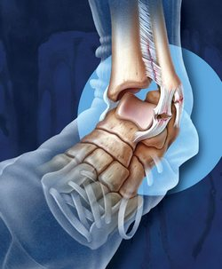
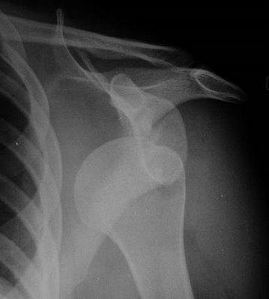
Kineziterapijski postupci kod ozljeda zglobova

Slide 7
U ozljede zglobova ubrajamo uganuća (distorsio art.) i išćašenja (luksatio- subluksatio art.)
U oba slučaja dolazi do pomaka zglobnih tijela, pri čemu kod iščašenja gube kontakt u potpunosti, te takva ozljeda zahtjeva ponovno namještanje- repoziciju.
Zajedničko za sve ozljede zglobova je da ih prate ozljede zglobne čahure i okolnih ligamenata, a ovisno o zglobu koji je pretrpio traumu kao dodatne komplikacije mogu nastati prijelomi kostiju u neposrednoj blizini ili intraartikularno, ozljede mišića, krvnih žila i pomoćnih ustroja zgloba.

Slide 8
Liječenje :
ovisno o složenosti i težini ozljede može biti konzervativno ili operativno.
Konzervativno liječenje, nakon procjene stanja – donošenja prave dijagnoze (liječnički pregled- anamneza- dijagnostičke pretrage- npr. RTG ili MR), obuhvaća početni period mirovanja.
Mirovanje osigurava imobilizacija, (longeta, ortoza ili kompresivni zavoj), a rehabilitacija se temelji na RICE postupcima.

Slide 9
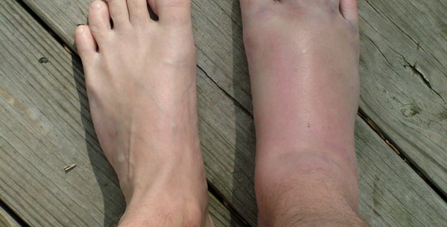
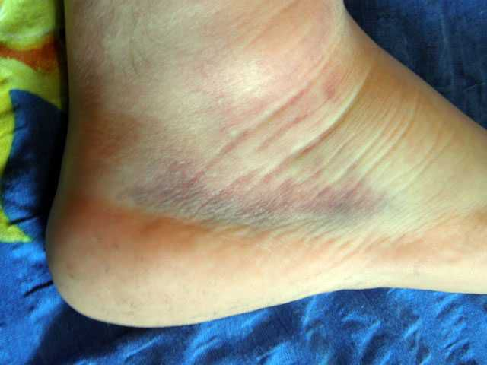
Nakon početnog mirovanja pristupa se kineziterapijskom tretmanu kojemu je cilj osim vraćanja pune pokretljivost i mišićne snage, uspostavljanje stabilnosti zgloba, te njegovo funkcionalno osposobljavanje ( ASŽ ili sportski napori,…)

Slide 10
Na početku svakog tretmana potrebno je uzeti funkcionalni status pacijenta.
Subjektivna procjena dat će nam uvid u mehanizam ozljede, frekvenciju simptoma, karakteristike boli, njenu lokaciju i povezanost s aktivnošću.
Objektivnom procjenom dobivamo uvid u posturu, prisutnost deformiteta zglobnih struktura, promjenu veličine zgloba, položaj ekstremiteta, konture mekih tkiva, pokretljivost zgloba, boju kože, prisutnost ožiljka i oštećenje kože.
Važno je procijeniti i spremnost pacijenta na suradnju, te u dogovoru s njim postaviti ciljeve i prema tome planirati tijek terapije.

Slide 11
Ciljevi kineziterapije:
Smanjenje i uklanjanje hematoma
Jačanje mišićno-ligamentarnog aparata
Sprječavanje kontraktura i povećanje mobilnosti zgloba
Smanjenje boli
Tretman ožiljkastog tkiva ukoliko postoji
(Nabrojeni ciljevi su zajednički bez obzira o kojoj dobnoj skupini pacijenata se radi i uzroku nestabilnost.)

Slide 12
Kineziterapija uključuje:
VJEŽBE OPSEGA POKRETA
VJEŽBE SNAGE (statičke, dinamičke)
PROPRIOCEPTIVNE VJEŽBE
(Ponovimo: zašto su važne proprioceptivne vježbe i uz koja pomagala se izvode?)
Propriocepcija= zamjećivanje fizičkog stanja tijela podraživanjem proprioceptora, a obuhvaća osjet ravnoteže, osjet za položaj tijela, mišićni i tetivni osjet.

Slide 13
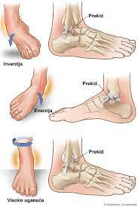
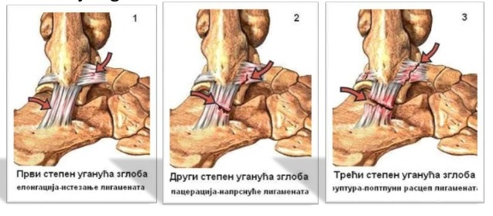

Slide 14
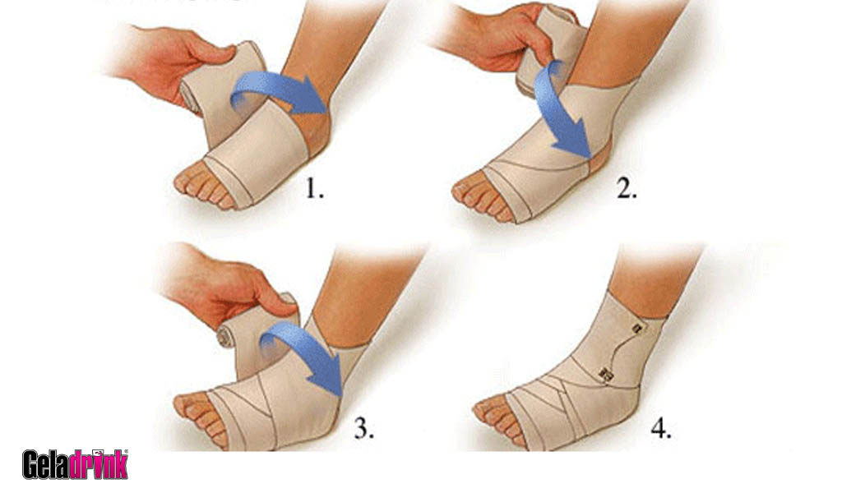

Slide 15
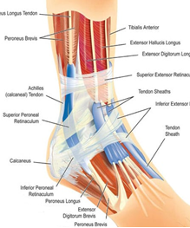
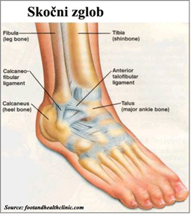
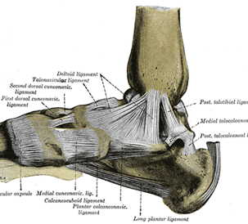
Uganuće gležnja
Stabilnost gležnja održavaju aktivni i pasivni stabilizatori.
Aktivni stabilizatori su tetive i mišići (m. peroneus longus, m. tibialis anterior, m. tibialis posterior, m. triceps surae i Ahilova tetiva.
Pasivni stabilizatori su ligamenti. (lateralno: talofibularni prednji i stražnji ligament i calcaneofibularni lig. a medijalno deltoidni ligament).

Slide 16
Do ozljede ligamenata najčešće dolazi kod uvrnuća (inverzije) stopala.
Podjela ligamentarnih ozljeda:
Prvi stupanj – karakterizira ga istegnuće ligamenata bez vidljivog puknuća, edem i bol su minimalni ili ih nema, funkcija je obično uredna ili minimalno oštećena.
Drugi stupanj- umjereno teško uganuće koje je karakterizirano izrazitijom boli, a prisutni su edem i ukočenost zgloba. Prisutna je djelomična ruptura ligamentarnog sustava. Potrebno je 2 do 3 mjeseca da se povrate potpuna snaga i stabilnost zgloba.
Treći stupanj– najteži oblik uganuća karakteriziran jakom boli koja nakon početne prisutnosti može popustiti uslijed pucanja živčanih vlakana. Edem je velik i praćen intenzivnom ukočenošću zgloba. Prisutni su i znaci labavosti zgloba kao posljedica totalne rupture postraničnog kompleksa ligamenata i zglobne čahure.
Luksacija gležnja je puno rjeđa ozljeda od distorzije. Do luksacije dolazi pri primjeni veće sile na zglob i gotovo je uvijek praćena frakturom koštanih dijelova talokruralnog zgloba.

Slide 17
Liječenje akutne ozljede I. i II. stupnja je funkcionalno konzervativno i dijeli se u tri faze:
1. PRVA FAZA (48 sati od ozljede):
Rest – odmor i pošteda od opterećenja
Ice - krioterapija
Compression – kompresija elastičnim zavojem
Elevation – horizontalni podignuti položaj noge zbog bolje drenaže i smanjenja edema gležnja.
2. DRUGA FAZA (1-3 tjedna od ozljede) – zaštita ligamenata ortozom ili bandažom.
3. TREĆA FAZA
- intenzivna fizioterapija koja ima za cilj istezanje i jačanje muskulature te povećanje i održavanje opsega pokreta. Proprioceptivne vježbe na balansnim platformama i uz pomoć kinezioterapijskih pomagala: lopte i elastične trake.

Slide 18
Primjeri vježbi:
Aktivne vježbe za stopala i nožne prste- ležeći položaj
Vježbe uspostavljanja kontrole gležnja, u sjedećem položaju, na balansnoj dasci provodimo pokrete stopalima u smjeru plantarne i dorzalne fleksije, inverzije i everzije.
Bočno pomicanje koljena- sjedeći položaj
Vježbe abecede- sjedeći položaj
Samoistezanje u smjeru inverzije- everzije pomoću ručnika ili elastične trake
Samoistezanje Ahilove tetive- bez opterećenja stopala sjedeći položaj – ispružene noge
Samoistezanje Ahilove tetive uz opterećenje stopala- stojeći
Vježbe jačanja mišića (naglasak je na jačanju peronealne muskulature);
početi statičkim vježbama u sjedećem položaju:
pritisci unutarnjim rubom stopala o stopalo,
zatim vanjskim rubom stopala pritisci o zid,
petom zdrave noge davati otpor na pokret dorzalne fleksije;
nastavljamo s dinamičkim vježbama protiv otpora elastične trake,
za jačanje malih mišića stopala provodimo nabiranje plahte, hvatanje sitnih predmeta, a za jačanje plantarnih fleksora provodimo podizanje na prste, hod na prstima, petama, vanjskom i unutarnjem rubu stopala.
Vježbe propriocepcije i balansa- započinju kad je osoba spremna bez boli opteretiti bolesnu nogu,
Primjer: vježbe na balansnoj dasci
Vježbe za stabilizaciju (stojeći položaj na balansnoj dasci)- pacijentu pružati otpor preko štapa.

Slide 19
IŠČAŠENJE RAMENA
Karakterizira ga promjena veličine zgloba, promjena osi dislocirane ruke i neprirodan položaj. Pokreti u zglobu su ograničeni.
Često iščašenje ramena prate oštećenja mekih tkiva, brahialnog pleksusa, aksilarnog živca i muskulokutanog živca. Uz iščašenje ramenog zgloba česta je i ozljeda velikog tuberkula nadlaktične kosti.
Liječenje se provodi postupkom repozicije, zatim imobilizacijom u trajanju od 4 tjedna.
Po skidanju imobilizacije pristupa se rehabilitaciji u kojoj značajno mjesto zauzima kineziterapija. Osnovni cilj kineziterapije je osigurati funkciju ramenog zgloba u aktivnostima svakodnevnog života.
Započinje se sa statičkim vježbama, koje se mogu provoditi i tijekom imobilizacije, zatim nastavljamo s potpomognutim, postupno povećavajući opterećenje. U ranoj fazi rehabilitacije nije dozvoljena trakcija ni pendularne vježbe.
Zadatci:
Prikaži potpomognute i statičke vježbe za rame
Prikaži pendularne vježbe za rame
Osmisli primjere proprioceptivnih vježbi za rame uz pomoć lopte i elastične trake
Provedi dvije vježbe za rame: jednu kao vježbu otvorenog kinetičkog lanca, a jednu kao primjer zatvorenog kinetičkog lanca.

Slide 20

OZLJEDE MIŠIĆA

Slide 21
OZLJEDE MIŠIĆA MOGU BITI:
Površinska ili duboka kontuzija (nagnječenje)
stupanj oštećenja ovisi o snazi udarca,
javlja se hematom, bol i oteklina.
Istegnuće (distenzija)
nema promjena u anatomskoj strukturi,
uzrokuje prolazno smanjen tonus i oslabljenu funkciju, trajno ne ometa aktivnost sportaša

Slide 22
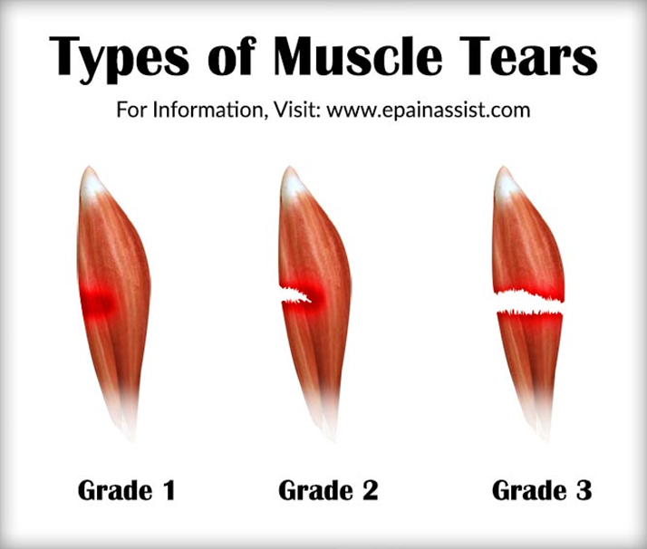
Laceracija ili puknuće manjeg broja mišićnih vlakana
Dolazi do promjena u anatomskoj strukturi u jednom dijelu mišića,
Praćeno je krvarenjem i stvaranjem manjeg hematoma
Djelomična ili potpuna ruptura- razdor (puknuće) mišića
Promjena anatomske strukture,
ozljeda se može napipati,
nastaje hematom,
izražena bol i gubitak funkcije.

Slide 23
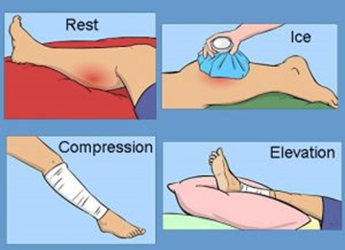
Liječenje
Odvija se kroz tri faze:
1. AKUTNA FAZA (početno mirovanje: smanjuje se bol i krvarenje u mišiću).
2. FAZA RESORPCIJE (karakterizira je početak provođenja vježbi kroz lagane pokrete koji ne smiju biti bolni).
3. FAZA STVARANJA OŽILJKA (faza u kojoj se provodi aktivno vježbanje, vježbe istezanja, masaža i druge fiziot. procedure).

Slide 24
Vježbanje treba započeti postepeno i oprezno.
Započinje se izometričkim vježbanjem, nakon kojeg slijedi izotoničko vježbanje i na kraju izokinetičko vježbanje kada se ono može provoditi bez prisustva boli (Järvinen i sur., 2005).
U subakutnoj, tj. drugoj fazi terapije, kada je krvarenje mišića zaustavljeno, cilj je povećati protok krvi na mjestu ozljede radi što bržeg smanjivanja hematoma te radi ubrzanja cijeljenja.
Subakutna faza traje od 3. do 7. dana, provodi se elektrostimulacija mišića kojom se nastoji smanjiti hipotrofija, ultrazvučna terapija i drugi analgetski tretmani.
Progresija u uvođenju tretmana i početka provođenja vježbi je individualna i određena je prisustvom boli i funkcijom. Generalno, naglašen je veći broj ponavljanja i manja opterećenja pri vježbanju u ovoj fazi oporavka. Opterećenje postepeno raste, a broj ponavljanja se smanjuje.
Nakon subakutne faze slijedi faza oporavka odnosno funkcionalna faza u kojoj se postepeno uvode i primjenjuju programi za daljnji razvoj jakosti.

Slide 25
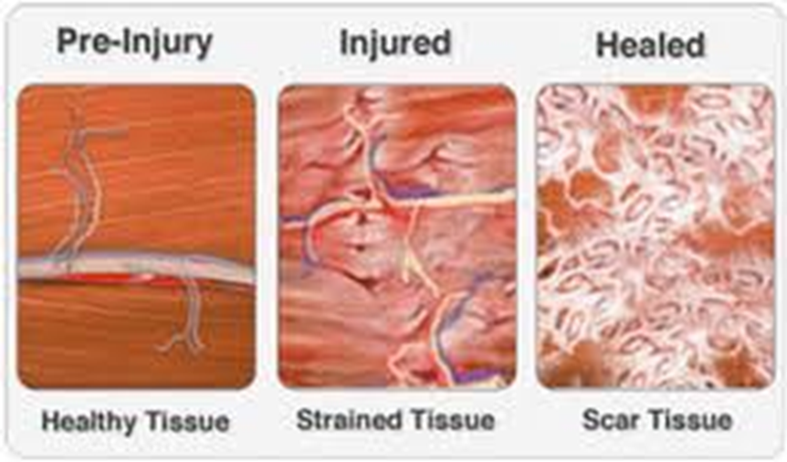
https://youtu.be/H6QAnTCQY-o?feature=shared

Slide 26
POSLIJEOPERACIJSKA REHABILITACIJA NAKON
FIKSACIJE DISTALNE TETIVE BICEPSA
1- 3 tjedna
ortoza za lakat zaključana na 90° u neutralnom položaju podlaktice
vježbe cirkulacije operirane ruke (trajanje 20 minuta3 min ruka u povišenom položaju iznad razine srca, 1 min spustiti, 5 izmjena,2-3X dnevno)
ne dopušta se pronacija i supinacija podlaktice (okretanje dlana od lica i k licu)
vježbe šake i prstiju
aktivne vježbe ramenog obruča
ortozu ukloniti za potrebe osobne higijene pazeći na položaj podlaktice
10.- 12. ti dan šavovi ex

Slide 27
3. tjedan
ortozu otključati na 90°- puna fleksija
postupno PASIVNE vježbe fleksije prema punom opsegu
izometričke vježbe jačanja tricepsa
aktivne vježbe šake i ramenog obruča ➢
vježbe cirkulacije
PASIVNA fleksija ,
AKTIVNA ekstenzija u zadanom opsegu
4. TJEDAN
ortozu otključati na 60°- puna fleksija
PASIVNA fleksija,
AKTIVNA ekstenzija u zadanom opsegu
5.TJEDAN
ortozu zaključati na 30°-puna fleksija
PASIVNA i ASISTIRANA fleksija ,
AKTIVNA ekstenzija u zadanom opsegu

Slide 28
6. TJEDAN
ukloniti ortozu
individualne vježbe s ciljem postizanja punog opsega pokreta (FX, EX ,pronacija, supinacija)
ASISTIRANA i AKTIVNA fleksija
PASIVNA i ASISTIRANA supinacija i pronacija podlaktice
vježbe u bazenu
7-8. TJEDAN
AKTIVNE vježbe podlaktice (supinacija, pronacija, fleksija)
izometričke i izotoničke vježbe jačanja bicepsa
trodimenzionalni pokret
vježbe u bazenu
12. TJEDAN
supinacija protiv otpora
4 MJESECA +
intenzivne vježbe jačanja bicepsa

Slide 29
Zadaci:
Ruptura bicepsa brachi:
Provesti vježbu potpomognutog postepenog istezanja bicepsa
Provesti statičku vježbu za biceps i triceps
Provesti vježbe jačanja bicepsa uz primjenu otpora utega i elastične trake
Ruptura velikog prsnog mišića:
Primjer statičke vježbe za pectoralis major
Provesti vježbu istezanja m. pectoralisa majora
Provesti tri vježbe jačanja velikog prsnog mišića (primjenom otpora težinom tijela, utega i elastične trake.

Slide 30
Ruptura gastroknemiusa ili Ahilove tetive:
Osmisliti 5 vježbi sukladno postupnom dodavanju opterećenja
Ruptura bicepsa femoris:
Osmisliti tri vježbe istezanja i 4 vježbe snaženja za stražnju ložu.

Slide 31
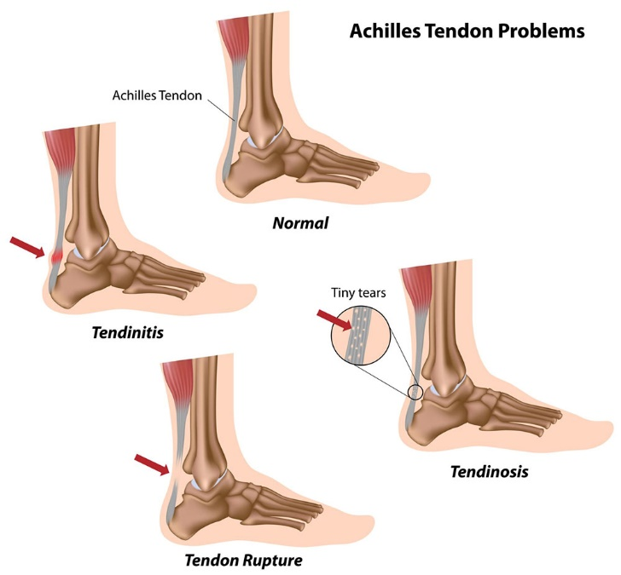
Ozljede tetiva:
RUPTURA TETIVE NA MIŠIĆNOM HVATIŠTU
ISTEGNUĆE TETIVE
ENTENSITIS
ENTEZOPATIJA

